Slide 1
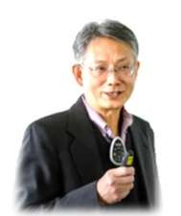

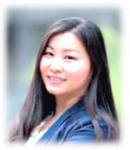
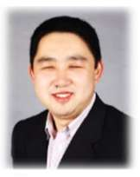
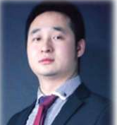

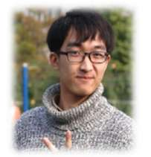
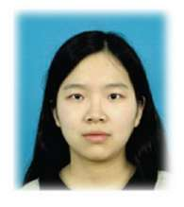

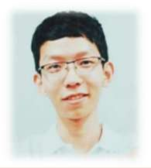
导师群介绍
“清华是一本书，值得用一辈子去读。”
——卢达溶老师
清华大学基础工业训练中心教授
清华大学水利工程系
1970 年清华大学水利工程系毕业留校任教至今
国家级精品课程《实验室科研探究》课程负责人
北京市精品课程《工业系统概论》课程负责人
清华大学工程教育研究中心学术委员会委员
清华大学文化素质教育课程建设委员会委员、校长教学顾问组成员
长期承担机械制造工艺、工程训练教学管理学院课程教授
曾被学生评为经管十佳教师
助教群介绍
封雪平
MEM 教育中心教学管理部
跟踪进度、人员协调、学生服务与管理
杨振
MEM 教育中心教学主任助理
协调人员工作、跟踪进度与管理
邓钦
校园 VC
XLP 超限学习过程课程执行
戴慧玲
基础工业训练中心教授助理
协调项目资源和进度掌控
王瑞之
校园 VC
XLP 超限学习过程
视觉设计
李静
清华大学工程物理系博士生
内容优化
刘志强
清华大学工程物理系硕士生
XLP 超限学习过程内容优化
李云绅
XLP 超限学习过程课程运维

Slide 2
XLP，你必须知道的三个词
版本控制
什么是版本控制？
版本控制从定义上讲，是一种记录一个或若干文件内容变化，以便将来查阅特定版本修订情况的系统。
为什么要学会版本控制？
版本控制的方法论将会贯穿XLP课程的始终，不掌握此方法将无法完成XLP课程学习。
版本控制的方法论也会伴随在你今后的工程管理，甚至人生管理之中。
不会使用版本控制的工程管理人员，一定会被这个时代所淘汰。
重要的是，这是清华MEM的最低标准。
计算思维
什么是计算思维？
计算思维涉及运用计算机科学的基础概念去求解问题、设计系统和理解人类的行为。
计算思维就是把一个看起来困难的问题重新阐述成一个我们知道怎样解决的问题，如通过约简、嵌入、转化和仿真的方法。
为什么要建立计算思维？
数学最底层的概念就是比较，而万物皆可被比较，你所做的任何项目都基于计算思维。
计算本身是一个反复比较的过程，所有能想象的东西都是可以被计算的。
区块链，以及Wiki、GIT的数据结构其实是一样的，都基于计算思维。
重要的是，这是一个合格的清华MEM该拥有的思维模型。
范畴论
什么是范畴论？
范畴论是抽象地处理数学结构以及结构之间联系的一门数学理论，以抽象的方法来处理数学概念，将这些概念形式化成一组组的“物件”及“态射”。
为什么要学习范畴论？
你今后的工作生活中，都会用到范畴论的模型。
你听说的大数据、区块链、共享经济等问题，统统可以用范畴论来理解和解决。
重要的事，清华MEM要学习范畴论。

Slide 3
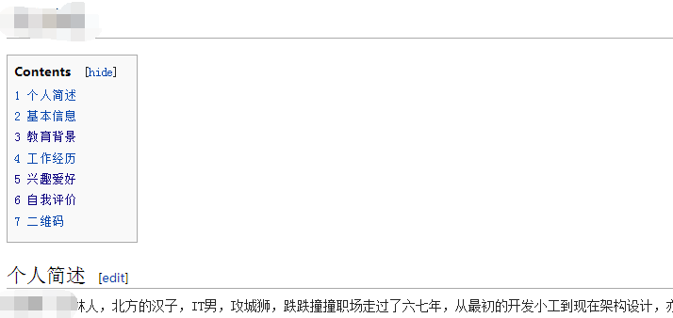
2.XLP课程挑战接受方
每一个Mem的小伙伴即将要经历XLP课程挑战设计方的四天折磨了。风雨之后，总要拿出你们的成绩向自己汇报了，很遗憾，成果不在终点，也不在起点，而是在路上，在各位聆听的课堂上，在各位疾步如飞的校园路上，在熬红眼睛的书桌上，电脑上，在每一位小伙伴的身边。
2.1.工具
Mem小伙伴，工欲善其事，必先利其器。几个工具一定要会用，万不可折腾工具耽误正事，掌握的工具如下：
Wiki;
GitKraken;
Indesign;
图书馆；
2.2.个人
2.2.1.个人Wiki主页
mem的小伙伴，你要做好准备学习使用Wiki，然后要编辑你的主页，记得每天迭代哦，让自己的简历丰富起来，让你在文字之间就已经魅力十足。Wiki的使用手册要提前演练，工欲善其事，必先利其器。
MORE THEN TEMPLATE

Slide 4
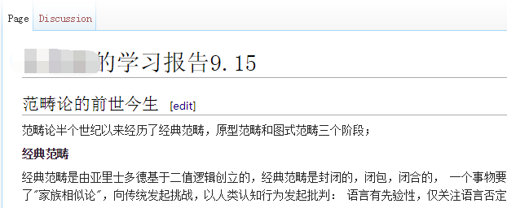
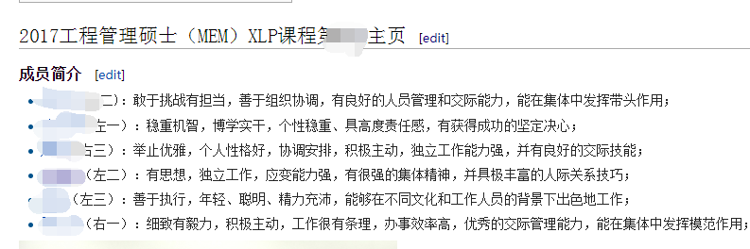
2.2.2.个人学习报告
Mem小伙伴们，学习报告老师是要看的，可别糊弄，白天多问多看多学，晚上才能文思泉涌。老师的课认真听，关键点要有笔记，实验室里不妨动动手。把你获得的知识学问汇集成文。记住，别拍马屁，不管用！
2.3.小组
2.3.1.小组wiki主页
小伙伴们，小组的Wiki是属于组内成员共有的，每个人都要尽心力，尽然是未来的管理者，那就从现在开始操心吧。就算你耍赖撒泼也是没用的，Wiki记住了每个人的工作量，数字是不会骗人的，改变就从此开始吧。
MORE THEN TEMPLATE

Slide 5
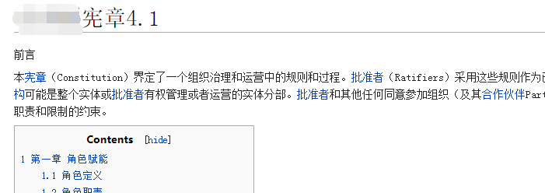
2.3.2.小组PPT报告
小伙伴，俗话说是骡子是马拉出来溜溜，PPT就是你和其他组比拼的利器，PPT内容涵盖了组内的一切工作，逻辑模型，工作流，会议纪要等等，这些缺一不可，宁多不要少做。
2.3.3.小组学员手册
小伙伴，以上的任务是每天的，这个是终极任务，每天迭代，终极成果就看这个了，不可功亏一篑。学员手册是啥啊？蒙了吧，没关系，现在就揭开面纱，这东西是XLP挑战设计方的产物，有XLP介绍，有整个课程的设计，有宪章等等。你要迭代，要突破，如果你做的比设计方还好的时候，说不定下次你去虐下一期小伙伴了，是不是很期待啊？
2.4.班级
2.4.1.班级宪章
小伙伴，这是班级的宪章，班级体每个人的贡献，契约精神懂么，个人与集体也是有契约的，内容参考上届。
2.4.2.合弄制宪章
别再废话了，同上。
MORE THEN TEMPLATE

Slide 6
XLP课程输出
（1）逻辑模型
（2）出版工作流
（3）团队Wiki
（4）组织架构
（5）成员Wiki
（6）学习成果
（7）小组课程输出
（8）个人学习报告
（9）会议记录
（10）资料共享
（11）其他
MORE THEN TEMPLATE

Slide 7
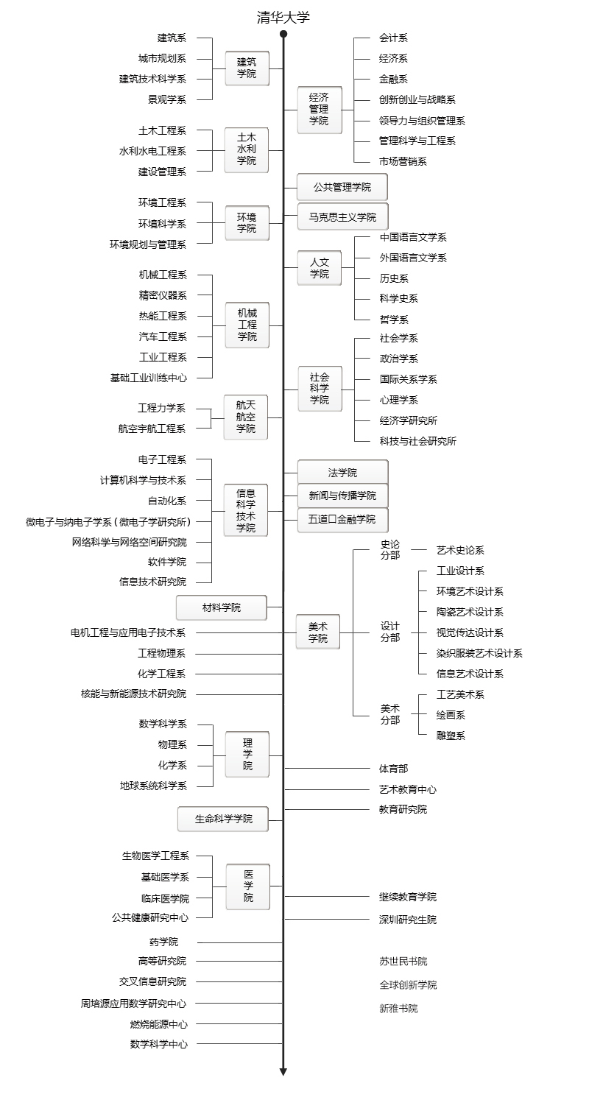
清华小常识
来到清华，迎新的师兄师姐会问你是哪个院系的？
那么你了解清华的院系分布和一般层级关系吗？
我们在机械工程学院工业工程系MEM教育中心
清华大学的下设学院（或书院）、系、中心（或研究所）、课题组（或教研组或实验室）。
当然也有例外，有些系或中心直接隶属于学校，有些实验室和研究所也会直接隶属于学院或系哦。

Slide 8
清华小常识
作为一名MEM学员，你可能知道你自己是专业硕士而非学术硕士，那么你知道清华有多少种专业学位吗，他们都是什么？
专业学位是为国家经济建设和社会发展需要培养高层次应用型专门人才而设置的，具有明显的职业背景。我校现有金融硕士、应用统计硕士、法律硕士、社会工作硕士、体育硕士、应用心理硕士、新闻与传播硕士、建筑学硕士、工程硕士、城市规划硕士、风景园林硕士、临床医学硕士、公共卫生硕士、工商管理硕士、公共管理硕士、会计硕士、工程管理硕士、艺术硕士共18种硕士专业学位，教育博士、工程博士共2种博士专业学位。

Slide 9
清华小常识
清华的常用网址太多，记不住怎么办？
入学必记清华大学门户网站
网址http://info.tsinghua.edu.cn/
清华旅游景点，带你逛吃逛吃？
二校门、古月堂、科学馆、清华学堂、大礼堂、日晷、新清华学堂、理科楼、法学楼、顺德楼、图书馆、游泳馆、体育馆。

Slide 10
MORE THEN TEMPLATE
MORE THEN
TEMPLATE
MORE THEN
TEMPLATE
MORE THEN
TEMPLATE
MORE THEN
TEMPLATE

Slide 11

通讯录
4

